Slide 1

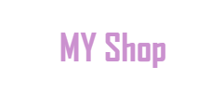
제안서
JSP 웹 프로젝트
조민영

Slide 2
목차
주제 선정
개발 환경
개발 일정
화면 설계
DB 설계
개발 내용(구성도)

Slide 3






주제
온라인 편집샵
주제 선정
개념
대표적인 사이트
brand1
brand2
store
(29cm)

Slide 4
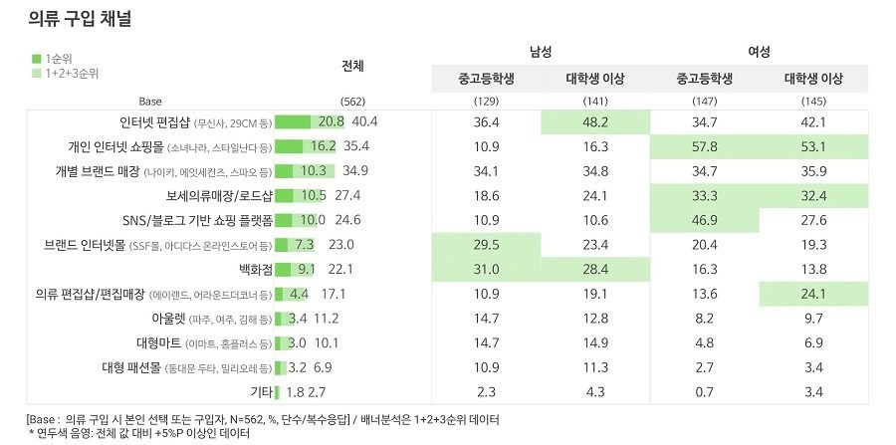
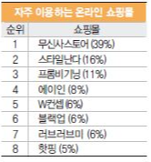
주제 선정 이유
온라인 편집샵 구매 증가
주제 선정
이미지 1
이미지 2

Slide 5

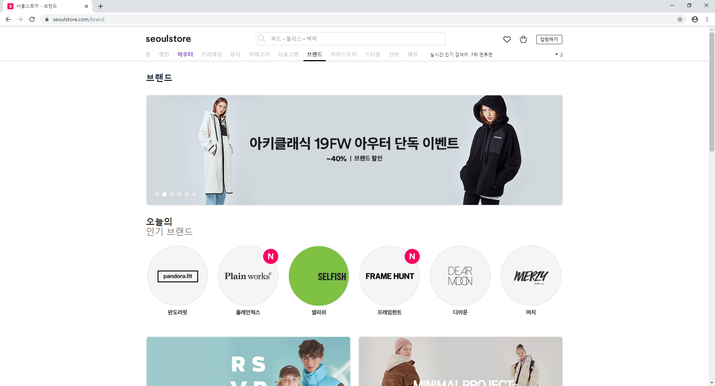
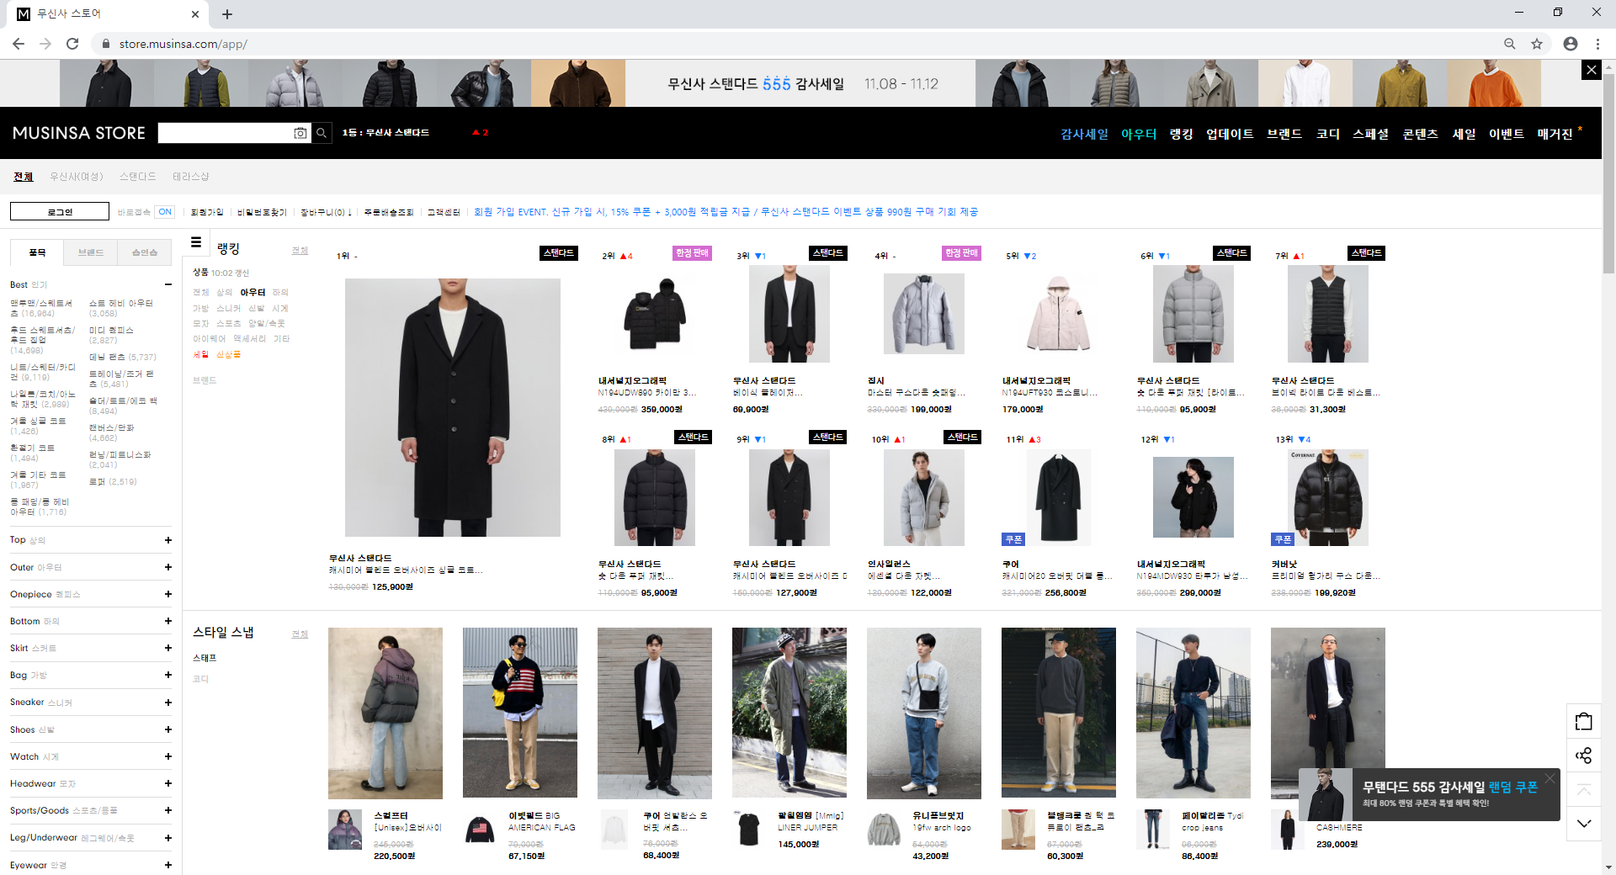

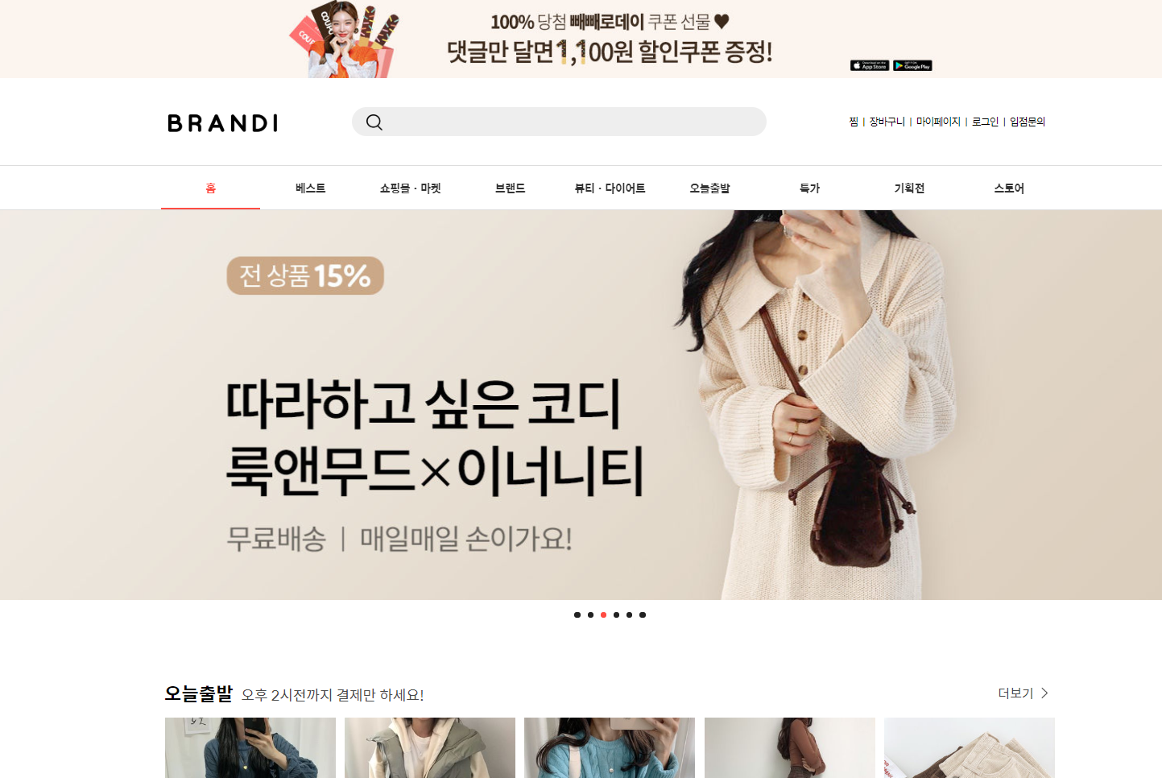
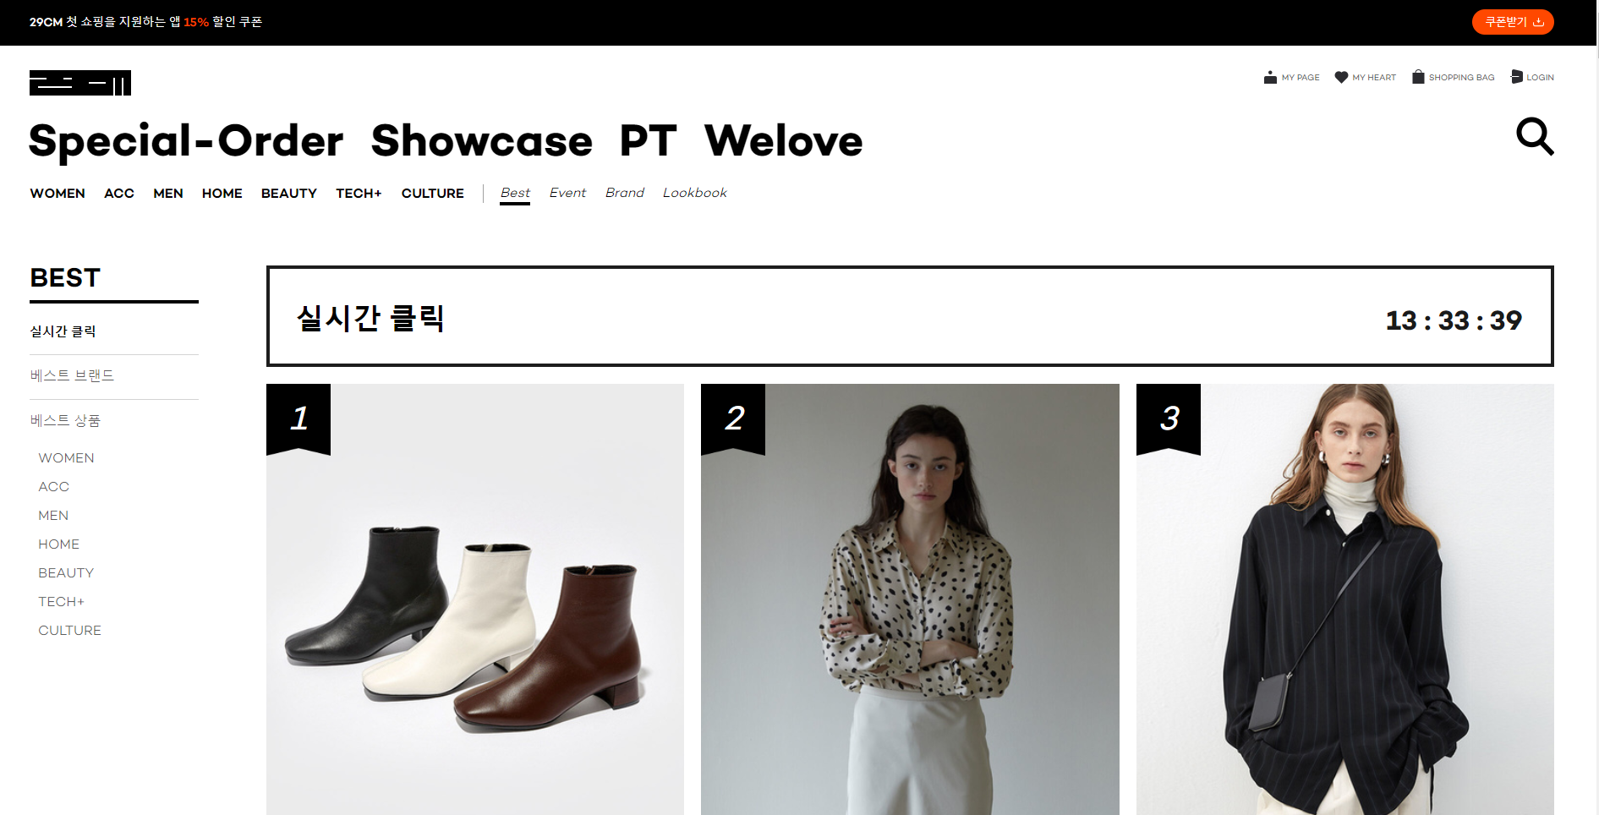
참고 사이트
주제 선정
(29cm)

Slide 6



운영 체제
DB
개발
환경
MariaDB
10.4.8
Windows10

Slide 7




개발 언어
개발
환경
JDK
1.8
JavaScript
1.7
jQuery
3.4.1
JSP
3.1

Slide 8



개발 도구
개발
환경
Eclipse
Photon
Tomcat
8.5
HeidiSQL
10.2.0.5599

Slide 9
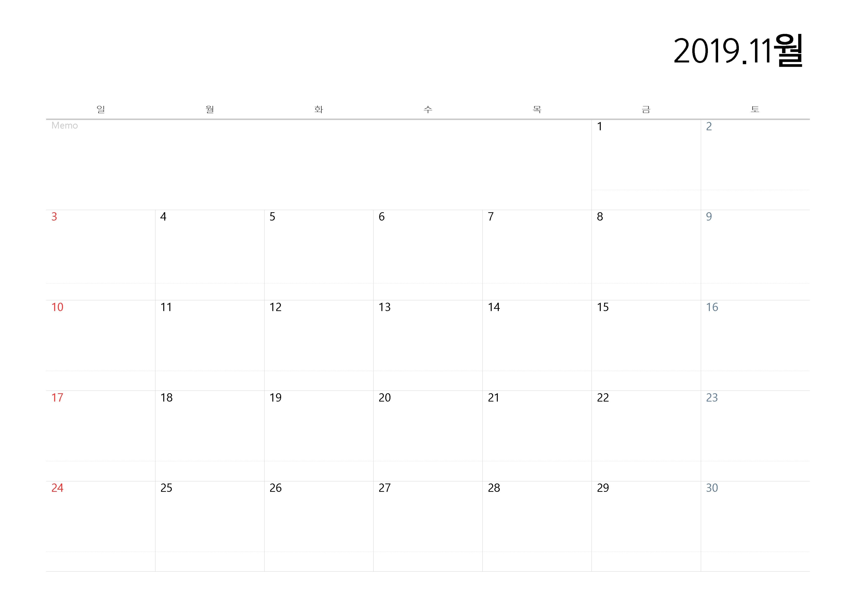

개발 일정
DB
구조 설계
주제 선정
1차 발표
화면 구현
기능 구현
테스트
호스팅
최종 발표

Slide 10

상단바
로그인
회원가입
장바구니
고객센터
화면
설계
브랜드 로고
검색
배너
쿠폰/광고 게시

Slide 11
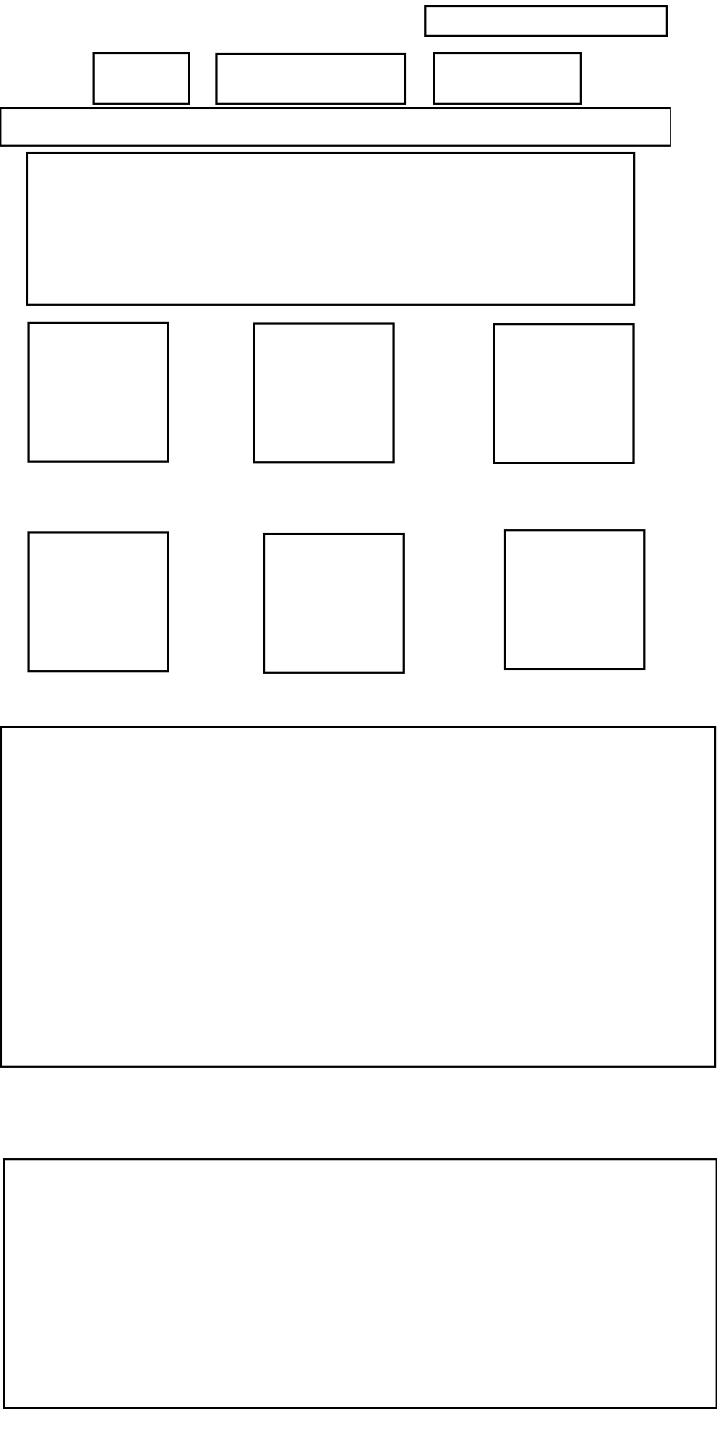
메인 화면
상단 바
화면
설계
이벤트/세일 상품
화면
설계
최다 판매
신상품
MD추천 상품
회사 소개

Slide 12
상품 상세 설명
상단 바
상품명
화면
설계
가격
상품 사진
옵션
장바구니
결제하기
상세 설명
구매 정보
상품 후기
상품 문의
탭바
제품 상세 설명

Slide 13
장바구니
상단 바
장바구니
화면
설계
상품 정보
상품 수량
총 금액
삭제
결제하기

Slide 14
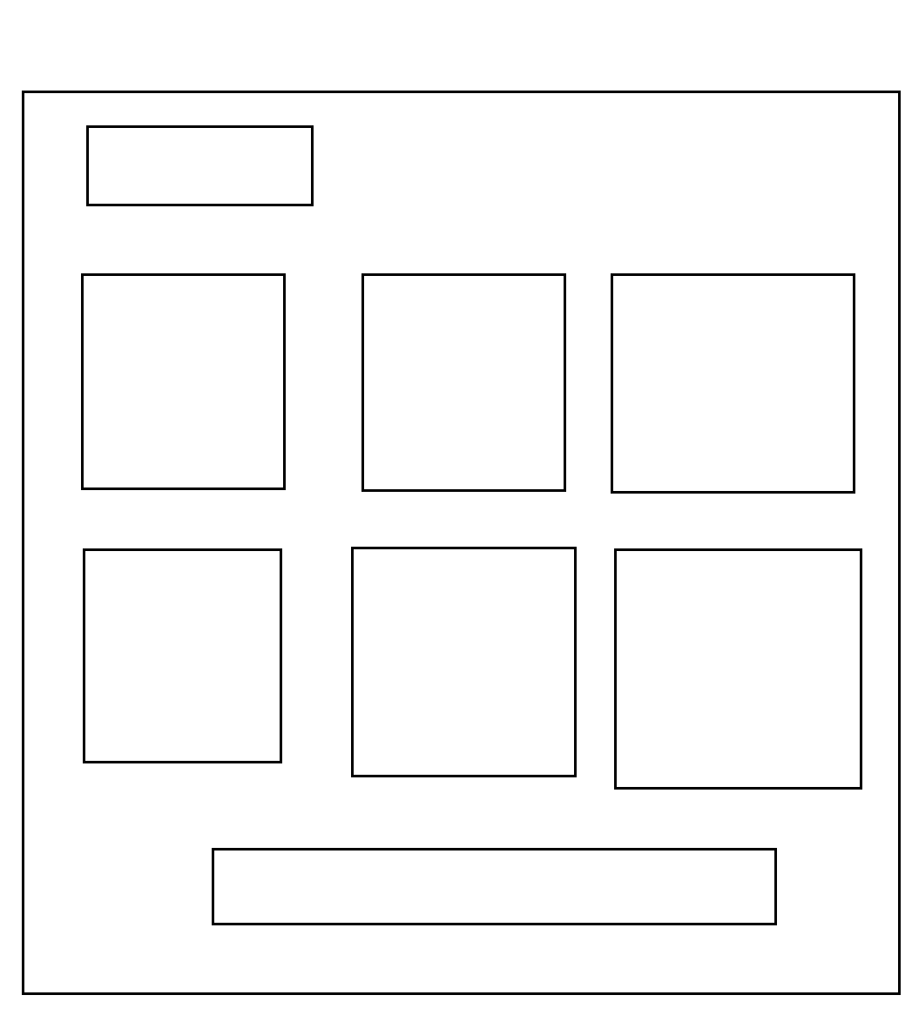
커뮤니티
오늘의 옷
OOTD
이번달
Best
dresser
화면
설계
소소한 일상
1
2
3
4
5
6
페이징
메뉴

Slide 15
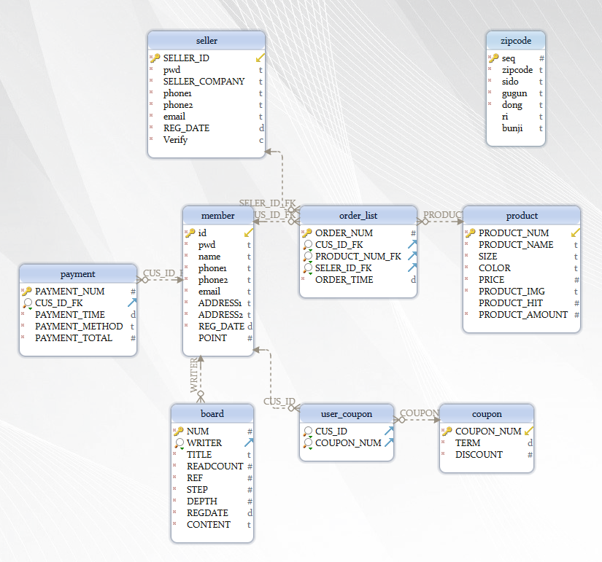
DB

Slide 16


회원 가입
약관 동의
회원 정보 입력
개발
내용
(구성도)
회원 가입 완료
메인 이동
로그인 완료
회원 구분 후 로그인
일반회원
비회원
판매자
관리자

Slide 17


상품 구매
커뮤니티 게시판 이용
상품 후기 작성
사용자
개발
내용
(구성도)
이벤트 배너 등록
회원 관리
판매자 관리
매출 관리
공지 사항 작성
(관리자만 가능)
관리자
상품 등록
쿠폰 발급
매출 관리
판매자

Slide 18
개발
내용
(구성도)
입점 요청
판매자 등록
판매자
관리자

Slide 19
이미지 1
국제 섬유 신문-2017년 상반기 소비자 구매성향 및 베스트브랜드
출처
http://www.itnk.co.kr/news/articleView.html?idxno=53723
이미지 2
Z세대 https://blog.opensurvey.co.kr/article/gen-z-2019-2/트렌드 리포트(p.18)

Slide 20
질의 응답

Slide 21
감사합니다

